Slide 1
“Finca paraíso orgánico”
Finca diversificada
MGA Mauricio Corrales Jiménez

Slide 2
¿Qué es una finca diversificada?
Según Ortiz (2017)*, también son conocidas como fincas integrales y son unidades diversificadas de producción agrícola, pecuaria y forestal, se caracterizan por: reutilizar y reciclar los desechos de producción, protección del suelo, bajo uso de insumos externos, cierre de ciclos de energía en la finca e incorporación del mayor número posible de integrantes de la familia durante el proceso.
* Ortiz, L. 2017. Diversificación e integración reta a pequeños productores. Campus, UNA. Recuperado de: http://www.campus.una.ac.cr/ediciones/2017/agosto/2017agosto_pag08.html

Slide 3
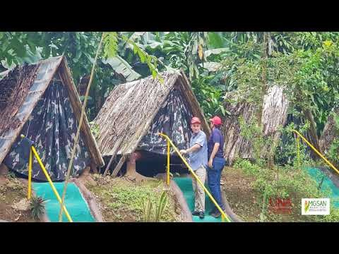
MGSAN Seminario Intermedio Finca Paraíso Orgánico - La Fortuna

Slide 4
¿Cual es su papel en la comunidad, sector, país?

Slide 5
1. Producción Orgánica
No es solo un nicho de mercado, es un apoyo al ambiente y a la alimentación saludable
Ayuda a la conservación y fertilidad del suelo
Hay un mejor manejo de plagas por rotación de cultivos
Disminuye la contaminación al aprovechar casi la totalidad de los residuos
Alimentos inocuos
Producción con un mejor costo

Slide 6
2. Rescate de la cultura alimentaria
Mantienen sistemas de producción autóctonos
Promocionan la alimentación típica
Enseñan la cultura del campesinado costarricense
Sostienen la actividad agropecuaria, esencial para garantizar la seguridad alimentaria de cualquier país

Slide 7
3. Actividad sostenible
Normalmente producen sus propios insumos
Mejor manejo de recursos como agua y suelo
Son generadores de sus propias semillas
Algunas fincas son generadoras de energía
Todas las actividades están encadenadas
Promueven la conservación de los recursos naturales

Slide 8
4. Diversificación de ingreso
Menos costo de producción
Venta de productos agrícolas
Venta de productos pecuarios
Venta de insumos orgánicos
Turismo rural – investigativo – educativo – recreativo
Autoabastecimiento

Slide 9
Relación con los pilares de SAN
Pilares
Acceso
Disponibilidad
Consumo
Utilización
Biológica

Slide 10
Gracias!
Estudiantes MGSAN
Generación 2017-2019

